Slide 1
Графы
Свирюков Михаил
Нечаева Дарья

Slide 2
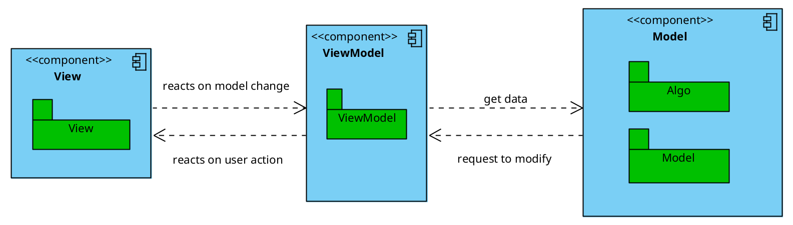
Немного об архитектуре

Slide 3
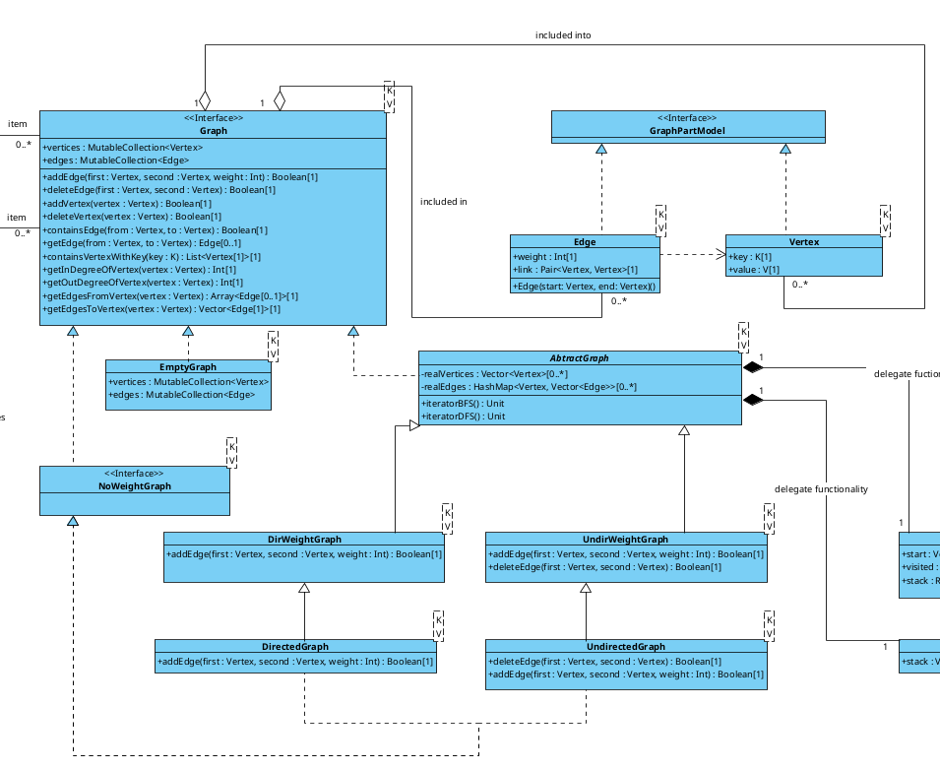

Slide 4
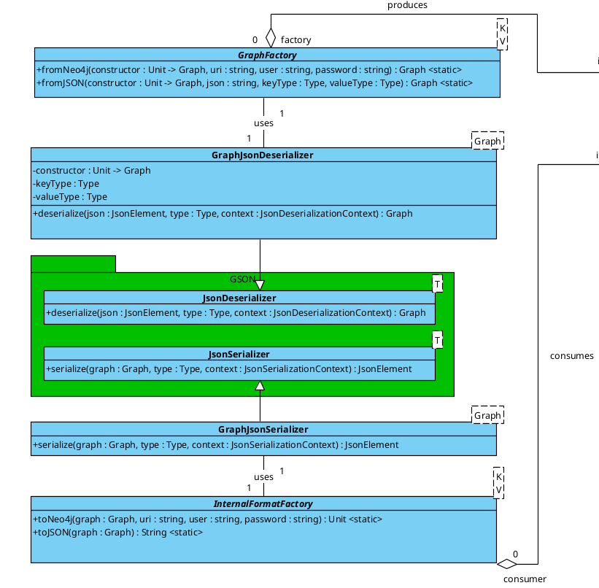

Slide 5
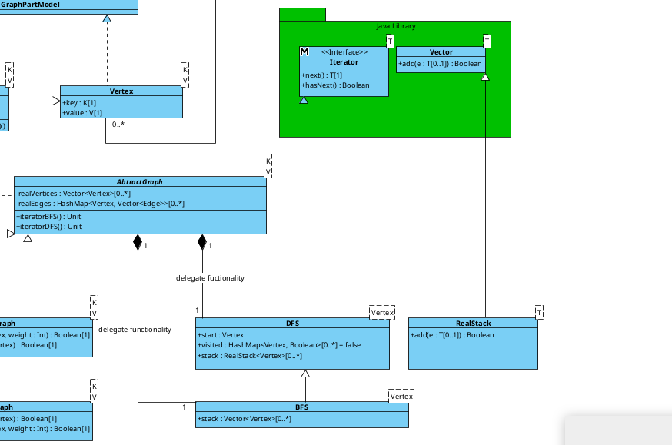

Slide 6
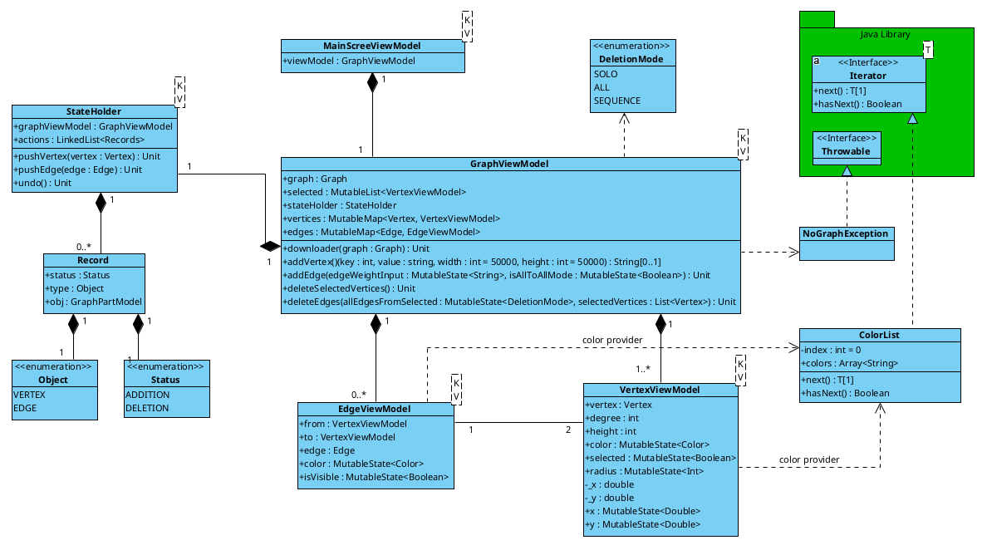

Slide 7
Интеграционные тесты и демонстрация

Slide 8
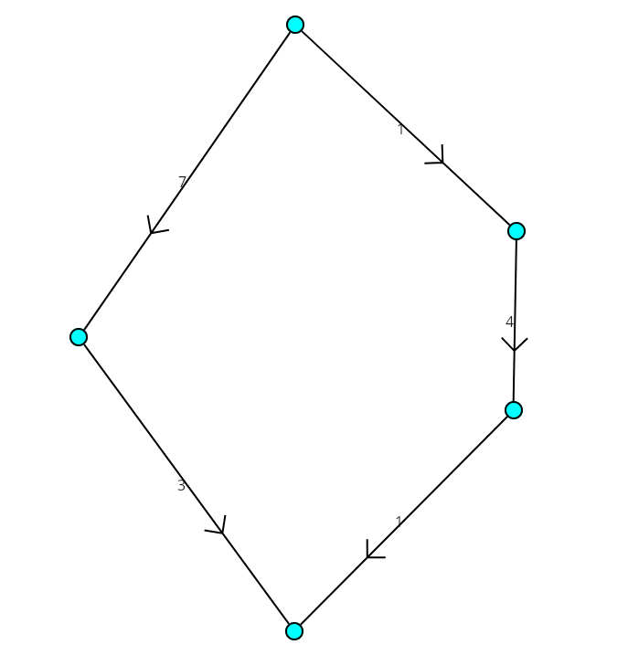
Структура входного файла
{
"vertices": [
{"id": 1, "key": 0, "value": 0},
{"id": 2, "key": 1, "value": 10},
{"id": 3, "key": 2, "value": 20},
{"id": 4, "key": 3, "value": 30},
{"id": 5, "key": 4, "value": 40}
],
"edges": [
{"from": 1, "to": 2, "weight": 7},
{"from": 2, "to": 3, "weight": 3},
{"from": 1, "to": 4, "weight": 1},
{"from": 4, "to": 5, "weight": 4},
{"from": 5, "to": 3, "weight": 1}
]
}

Slide 9
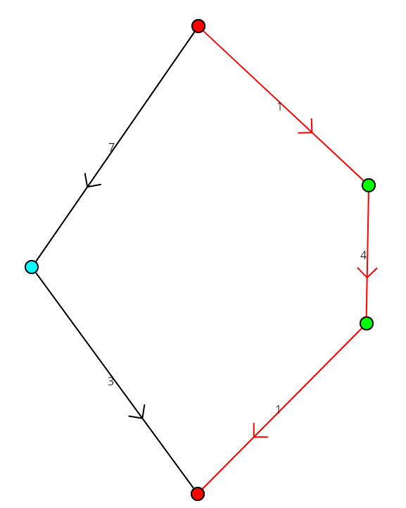
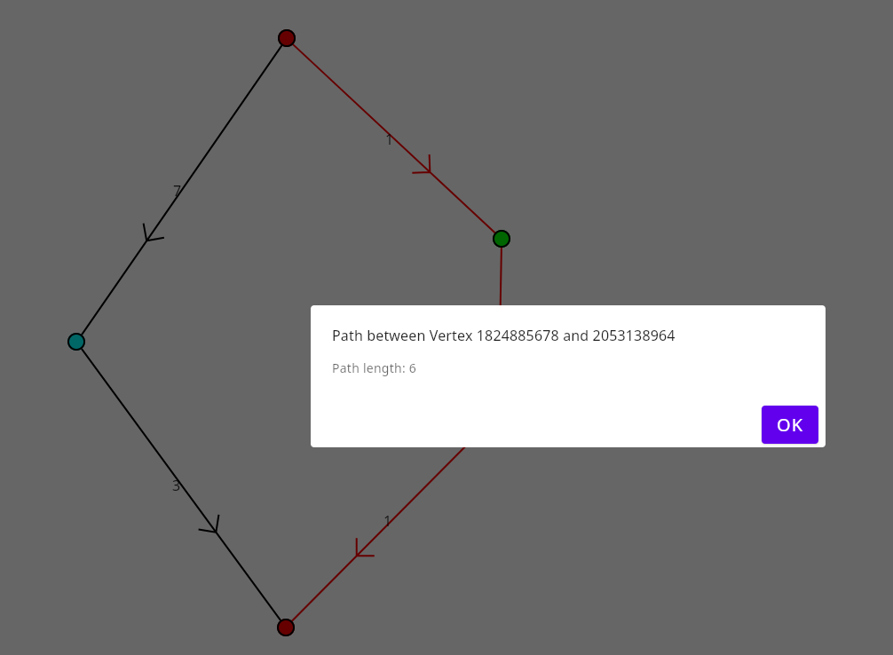
Исходный кратчайший путь

Slide 10
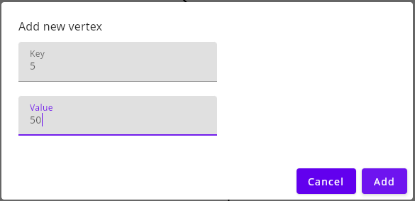
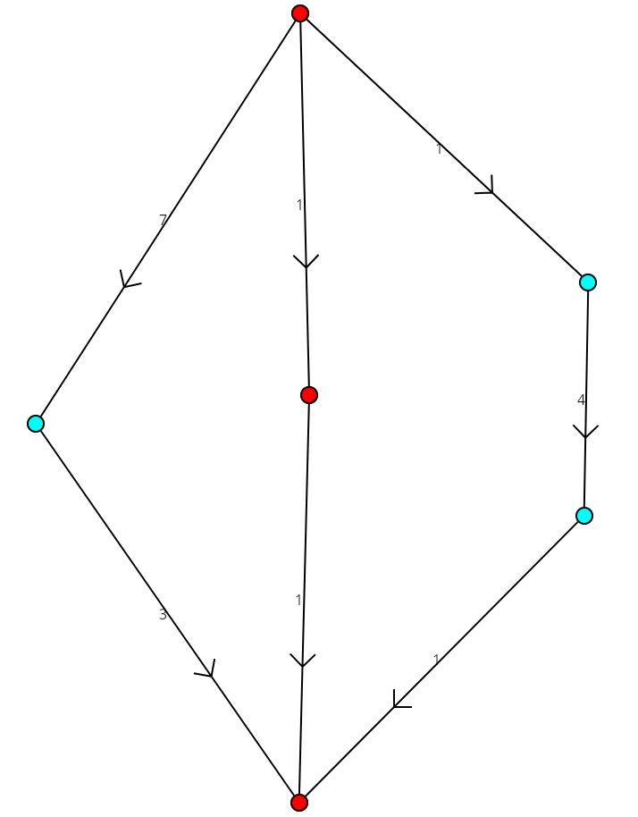
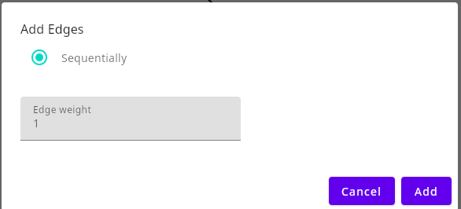
Добавляем новую вершину и рёбра

Slide 11
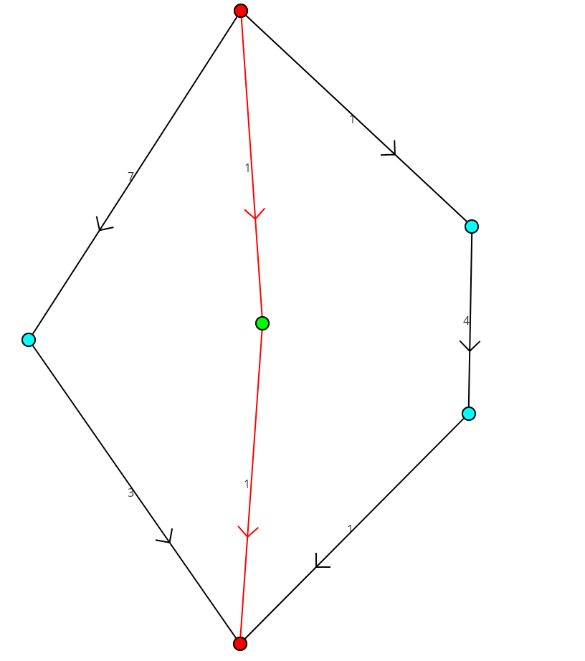
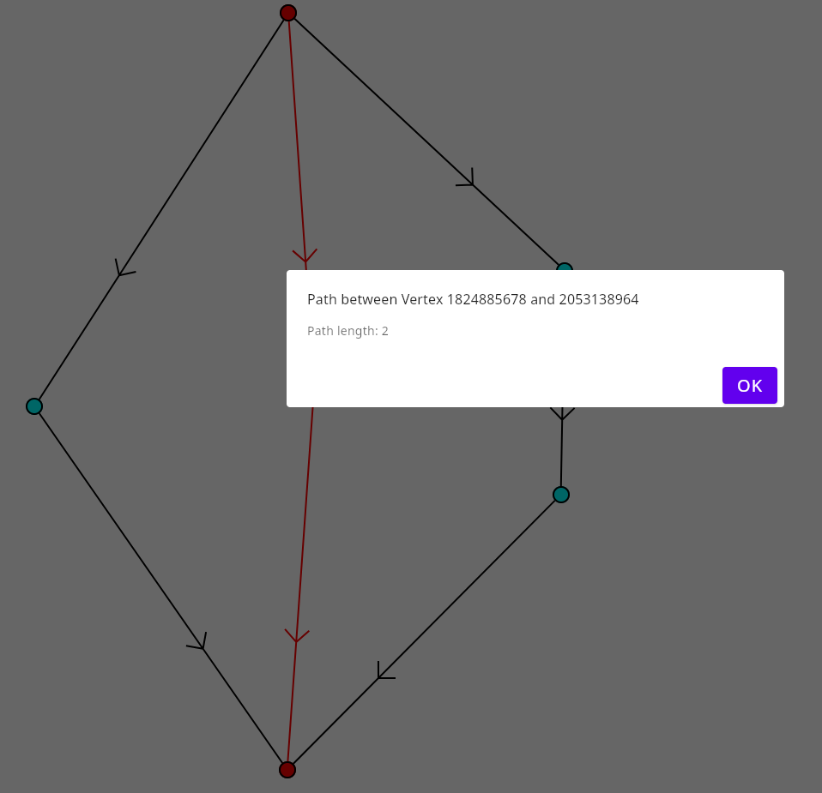
Новый кратчайший путь

Slide 12
Загружаем граф в файл и проверяем наличие новой вершины и новых рёбер
{
"id": 63397890,
"key": 5,
"value": 50
}
{
"from": 1824885678,
"to": 63397890,
"weight": 1
}
"from": 63397890,
"to": 2053138964,
"weight": 1
},

Slide 13
Описание 2
Сценарий:
пользователь загружает ориентированный граф из базы данных neo4j, после чего применяет к нему алгоритм для поиска компонент сильной связности
тест проверяет, что вершины, принадлежащие одной компоненте, имеют одинаковый цвет, отличный от других, причем таких компонент и их численность правильные

Slide 14
Реализация 2
создается граф с 3 циклами по 10 вершин в каждой и загружается в базу данных
граф загружается из базы данных, применяется алгоритм
проверяем, что вершины окрасились в один из 3(первый assert) цветов, каждому цвету соответствует 10 вершин (второй assert) и вершины, соединенные ребрами имеют один цвет (достаточное условие в рамках предложенных данных, третий assert)

Slide 15
Еще? Ждем вас по ссылке!

